Slide 1
مفهوم المسؤولية

Slide 2


مفهوم المسؤولية
المسؤولية
المسؤولية
المسؤولية:
هي قدرة الشخص على أداء واجباته , و تحمّل نتائج أقواله و أفعاله و ما ينتج عنها
مثال: أن يتوّقع منك والدك الذّهاب للمدرسة , و الحصول على درجات عالية , فمن مسؤوليتك الذّهاب للمدرسة كل يوم , و الاجتهاد في الدراسة للحصول على نتائج عالية.
الوحدة الثالثة
3
مثال آخر : أن يتوقّع منك والك معاملة أخوتك الصغار بلطف و استعمال جهاز الحاسب الخاص بك في الوقت المناسب و بالطريقة المُثلى و التزام ضوابط الدخول على المواقع و تجنّب المبالغة في تجاوز الأوقات المحدّدة لك , فيكون ذلك من مسؤولياتك .

Slide 3
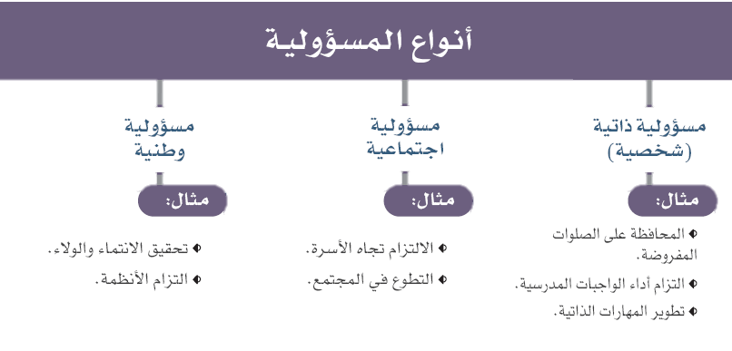

المسؤولية
مفهوم المسؤولية
أنواع المسؤولية
الوحدة الثالثة
3

Slide 4
نشاط 1
المسؤولية
مفهوم المسؤولية
يُقسَّم الطلبة إلى مجموعات , و يُطلب من كل مجموعة اختيار نوع المسؤولية و كتابة أمثلة لها وفق الجدول الآتي :
الوحدة الثالثة
نوع المسؤولية | مثال
مسؤولية شخصية | المحافظة على الصلوات المفروضة
مسؤولية اجتماعية | الالتزام تجاه الأسرة
مسؤولية وطنية | تحقيق الانتماء و الولاء
3

Slide 5
المسؤولية
مفهوم المسؤولية
فوائد المسؤولية
تُؤدي المسؤولية إلى: مزيد من الثقة بالنفس و ثقة الآخرين بك لأداء الأعمال الموكلة إليك و تحمُّل نتائجها
الوحدة الثالثة
مثال:
إنَّ استعمالنا لشبكة المعلومات العالمية ( الانترنت) استعمالاً آمناً يعني أننا لا نعرِّض أنفسنا للخطر , لأننا مسؤولون عن سلامتنا الشّخصية , لهذا السبب يثق أولياء أمورنا بأننا نستعمل الإنترنت بمسؤولية
من هنا لا بد من معرفة الطريقة السليمة لتصفّح المواقع و اختيار الآمن منها فقط , و الابتعاد عن المحتويات غير المناسبة و استعمال الإنترنت في فترات محددة دون الإفراط في ذلك
3

Slide 6
المسؤولية
مفهوم المسؤولية
لكي تتحمّل المسؤولية فإنَّ عليك اتباع ما يأتي :
1
2
الاعتماد على الله ثم على النّفس
التزام الأخلاق و القيم و مراقبة الله سبحانه و تعالى
الوحدة الثالثة
3
3
الاستعداد الذهني و النفسي و الجسدي لتحمّل المسؤولية
4
5
العمل بجد و اجتهاد لإنجاز الأعمال
قبول النقد الموضوعي الصادق , و الحذر من التأثر بالتّعثُّر لأنّه طريق النجاح

Slide 7
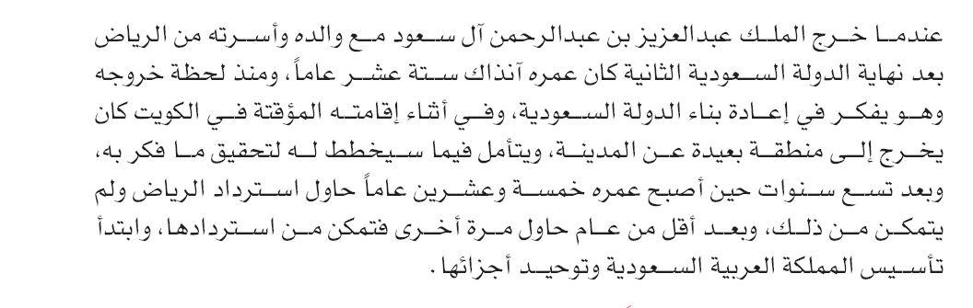
المسؤولية
نشاط 2
مفهوم المسؤولية
الوحدة الثالثة
3
أ- ما نوع المسؤوليات التي تحمَّلها الملك عبد العزيز ؟ مع بيان السبب.:
مسؤولية وطنية ,لأنه كان دائماً يفكر في إعادة بناء الدولة السعودية واسترداد الرياض ولم ييأس حتى وفَّقه الله تعالى و وحَّد السعودية على يديه.
ب- يشرح الطلبة الصفات التي تحلَّى بها الملك عبد العزيز -على الرغم من صغر سنّه- في تحمّله مسؤولية الوطن.
الشجاعة
المثابرة
العزيمة
القوة

Slide 8
انتهى الدرس

